Slide 1
Padrões de Arquitetura de Software em Java
Júlio César Nardelli Borges

Slide 2
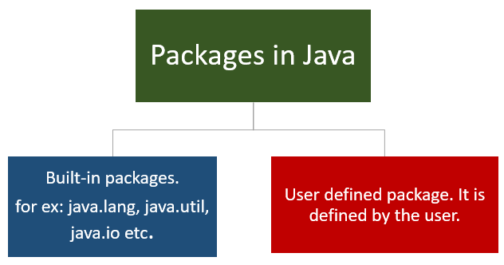
Pacotes (Packages) Java
Visão Geral
Um pacote (package) é um namespace usado para organizar um conjunto de interfaces e classes relacionadas. Podemos, por analogia, pensar nos pacotes como pastas que contém classes que trabalham em conjunto.
User Defined Packages: pacotes definidos pelo usuário.
Built-In Packages: pacotes definidos pela API Java; contem uma infinidade de componentes que podem ser usados em nossas aplicações.

Slide 3
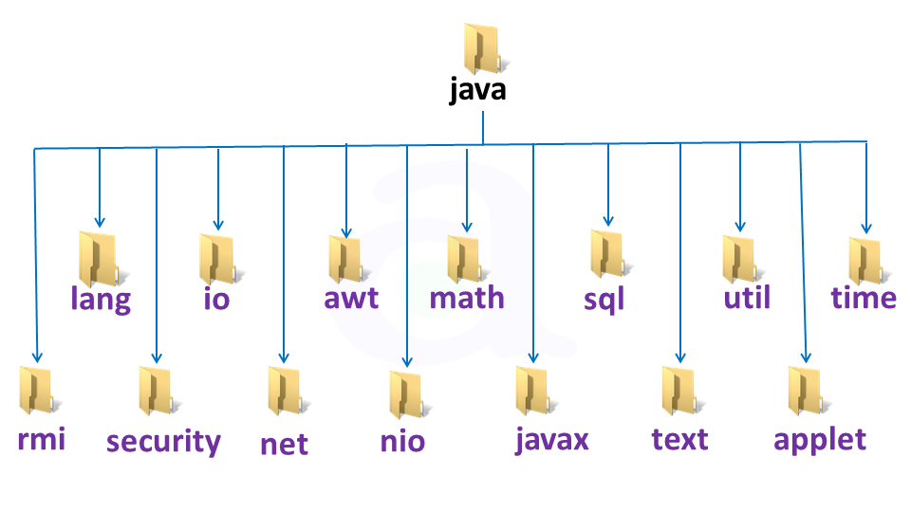
Família de Pacotes Built-In

Slide 4
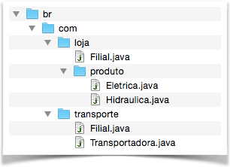
Pacotes Definidos pelo Usuário
Exemplo
O pacote br.com.loja contém a classe Filial e o pacote br.com.loja.produto.
O pacote br.com.loja.produto contém duas classes: Eletrica e Hidraulica.
O pacote br.com.transporte também contém duas classes: Transportadora e Filial.

Slide 5
Definição e Importação de Pacotes
Comando Package
Comando Import
package br.com.loja;
public class Filial {
private String cidade;
public String getCidade() {
return cidade;
}
public void setCidade(String cidade) {
this.cidade = cidade;
}
}
package br.com.transporte;
import br.com.loja.Filial; // importa uma classe particular
import br.com.loja.produto.*; // importa todas as classes do pacote
public class Transportadora {
public void transportar(Filial r, Filial d) {
// Movimentar carga do remetente para o destinatário
}
}

Slide 6
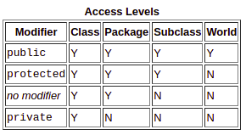
Modificadores de Visibilidade
Visão Geral
São comandos que modificam a visibilidade de uma classe ou membros (atributos e métodos) dessa classe.
Public: a classe e seus membros são visíveis por todas as demais classes, além dela mesma.
Protected: a classes e seus membros são visíveis apenas pelas classes do mesmo pacote e suas classes filhas, além dela mesma.
No modifier (sem modificador): A classes e seus membros são visíveis apenas pelas classes do mesmo pacote, além dela mesma.
Private: a classe e seus membros são visíveis apenas por ela mesma.

Slide 7
Design Patterns (Padrões de Projetos)
Soluções generalistas para problemas que surgem de forma recorrente ao longo do desenvolvimento de softwares.
Eles são muito importantes na formação de um programador, pois eliminam a necessidade de ficar quebrando a cabeça e reinventando soluções a todo momento.
Basta saber aplicar um dos Design Patterns na arquitetura do seu código e ter a certeza de que o problema será solucionado.

Slide 8
Tipos de Design Patterns
Creational Patterns: são os padrões de criação e tratam da construção do objeto e de referência.
Structural Patterns: são padrões estruturais que tratam da relação entre os objetos e como eles interagem entre si para formarem objetos grandes e complexos.
Behavioral Patterns: são os padrões comportamentais que tratam da comunicação entre os objetos, especialmente em termos de responsabilidade e de algoritmo.

Slide 9
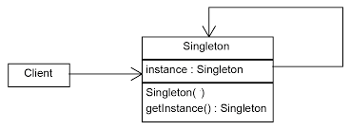
Creational Patterns (Padrões de Criação)
Tipos de Creational Patterns
Abstract Factory: Criam famílias de objetos on the fly com alta flexibilidade.
Builder: Constrói o produto passo a passo.
Factory Method: Cria objetos on the fly com alta flexibilidade.
Prototype: Permite a criação de novos objetos a partir da cópia de um modelo original ou protótipo.
Singleton: Centraliza e compartilha recursos.
Exemplo de Singleton

Slide 10
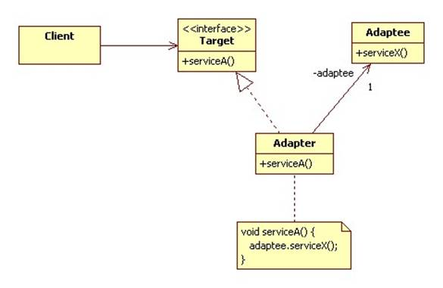
Structural Patterns (Padrões Estruturais)
Tipos de Structural Patterns
Exemplo de Adapter
Adapter: Pluga o conteúdo ao sistema.
Bridge: Separa implementações de abstrações em prol da flexibilidade.
Composite: Trata todos os objetos de forma justa.
Decorator: Incrementa funcionalidades de forma dinâmica.
Facade: Simplifica a utilização de subsistemas complexos.
Flyweight: Compartilha pequenos recursos para economizar espaço.
Proxy: Faz com que um objeto represente outro objeto.

Slide 11
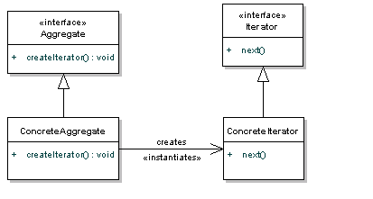
Behavioral Patterns (Padrões de Comportamento)
Tipos de Structural Patterns
Exemplo de Iterator
Chain of Responsibility: Repassa as requisições para evitar a dependência entre um objeto receptor e o solicitante. Com isso, permite que outros objetos da cadeia tenham a oportunidade de tratar tal solicitação.
Command: Transforma requisições em objetos.
Interpreter: Define uma gramática e um interpretador.
Iterator: Percorre um conjunto de dados independentes da implementação.
Mediator: É um simplificador de relacionamentos complexos.
e muito mais ...

Slide 12
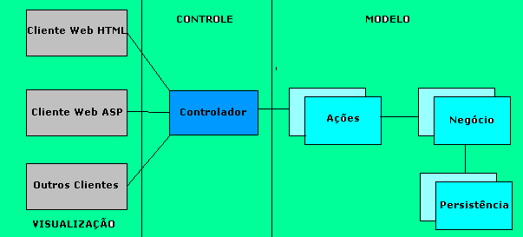
MVC
Conceito
MVC (Model-View-Controller) é um padrão de arquitetura de software que facilita a troca de informações entre a interface gráfica do usuário (front-end), o servidor de aplicações e o a banco de dados (back-end).
Model (modelo): gerencia a camada de persistência de dados e implementa as regras de negócio da aplicação. Controller (controlador): intermedia as transações entre as camadas View e Model.
View (visão): apresenta as informações de forma visual ao usuário.

Slide 13
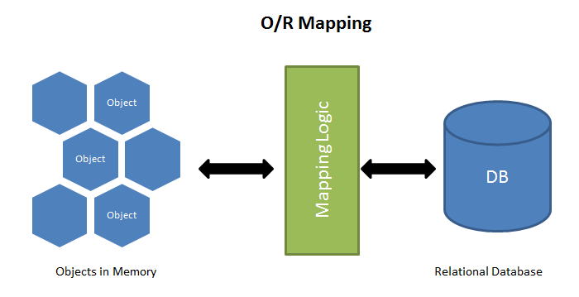
Persistência de Objetos em Java
Conceito
A especificação para gerenciamento de persistência define um padrão para o mapeamento entre objetos java e bancos de dados. Uma entidade corresponde a um objeto que pode ser gravado na base de dados através de um mecanismo de persistência.
Mapeamento objeto-relacional (ORM): é o mecanismo pelo qual objetos java são mapeados em tabelas do banco de dados. Exemplo: JPA (Java Persistence API) e Hibernate.

Slide 14
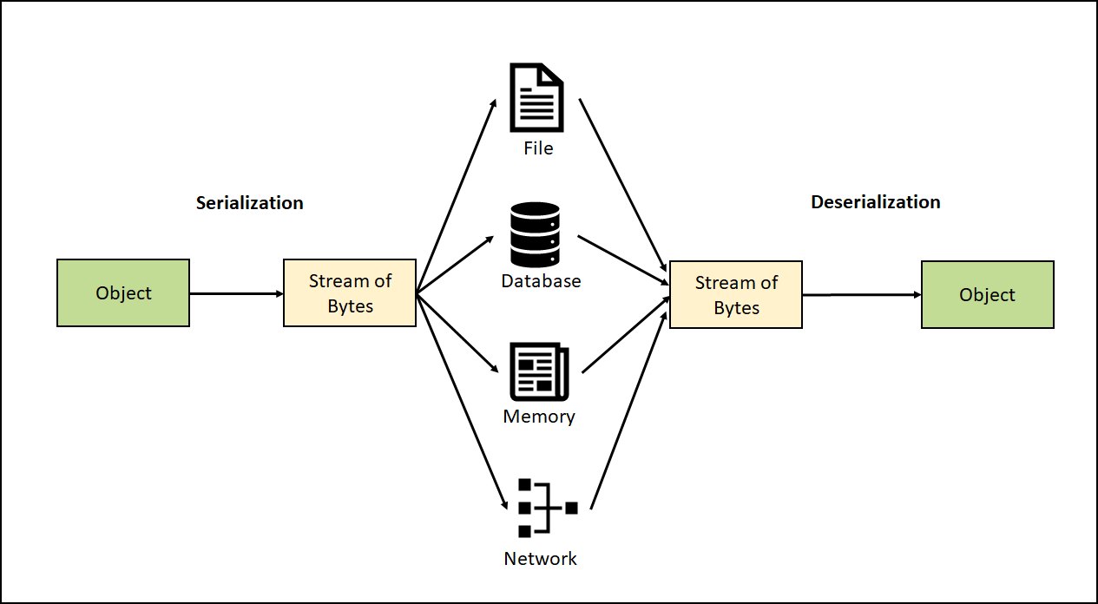
Serialização de Objetos em Java
Conceito
Serialização é a técnica que permite transformar o estado de um objeto em uma sequência (stream) de bytes. Depois que um objeto for serializado ele pode ser gravado (ou persistido) em um arquivo de dados e recuperado do arquivo, por exemplo.

Slide 15
Obrigado!
Dúvidas?

